Slide 1
节水行动 与我同行
OPERATION WATER SAVING. WALK WITH ME.
xiazaii

Slide 2
水的分类
Classification of water
地球上的水资源，从广义来说是指水圈内水量的总体。
海水是咸水，不能直接饮用，所以通常所说的水资源主要是指陆地上的淡水资源，如河流水、淡水、湖泊水、地下水和冰川等。陆地上的淡水资源只占地球上水体总量2.53％左右，其中近70％是固体冰川，即分布在两极地区和中、低纬度地区的高山冰川，还很难加以利用。目前人类比较容易利用的淡水资源，主要是河流水、淡水湖泊水，以及浅层地下水，储量约占全球淡水总储量的0.3％，只占全球总储水量的十万分之七。据研究，从水循环的观点来看，全世界真正有效利用的淡水资源每年约有9000立方千米。

Slide 3
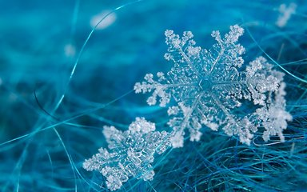
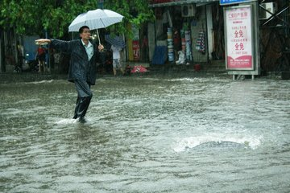
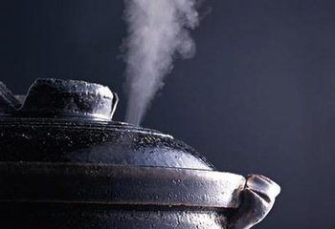
水的形态
The form of water
固态
冰、冰雹、雪
液态
云、雨、雾、露
气态
水蒸气

Slide 4
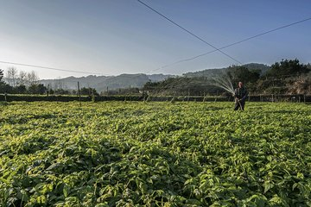
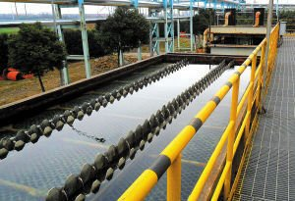
水有哪些用途？
What are the uses of water?
饮 用
浇 灌
生 产

Slide 5
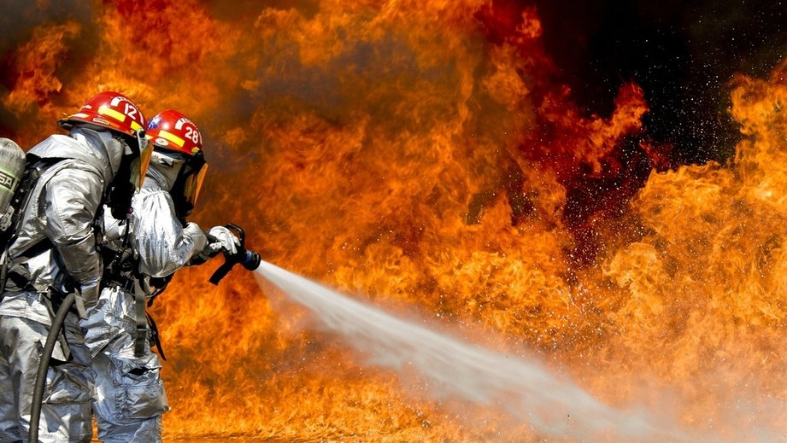
水用于灭火
水有哪些用途？
Click on the content of the entry title
Water for fire fighting

Slide 6
人类的生存和发展
都离不开水！

Slide 7
海水和淡水
Seawater and freshwater
海水
冰
可供利用的淡水
如果把地球的总水量平均分成100份，海水大约占97份，在不足3份的淡水中，冰又占了2份，可供利用的淡水还不到1份。请将海水、冰和可供利用的淡水的份数在下图中用不同的颜色表示出来。

Slide 8
你知道吗？
You know what?
我国是一个干旱缺水严重的国家。我国的淡水资源总量为28000亿立方米，占全球水资源的6%，仅次于巴西、俄罗斯和加拿大，名列世界第四位。但是，我国的人均水资源量只有2300立方米，仅为世界平均水平的1/4，是全球人均水资源最贫乏的国家之一。然而，中国又是世界上用水量最多的国家。仅2002年，全国淡水取用量达到5497亿立方米，大约占世界年取用量的13%，是美国1995年淡水供应量4700亿立方米的约1.2倍。
中国从20世纪70年代以来就开始闹水荒，这不是危言耸听，而是客观存在的事实。80年代以来，中国的水荒由局部逐渐蔓延至全国，情势越来越严重，对农业和国民经济已经带来了严重影响。
中国水资源的分布情况是南多北少，而耕地的分布却是南少北多。比如，中国小麦、棉花的集中产区——华北平原，耕地面积约占全国的40%，而水资源只占全国的6%左右。水、土资源配合欠佳的状况，进一步加剧了中国北方地区缺水的程度。

Slide 9
如此珍贵的淡水资源
可是……

Slide 10
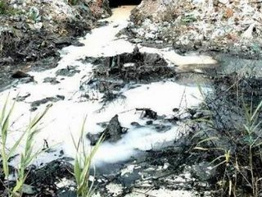
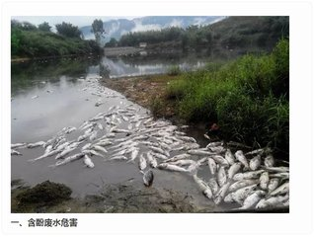
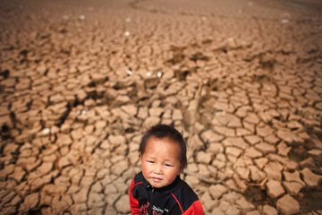
水污染与干涸
Water pollution and drying up
工业废水
导致鱼塘污染
湖泊酸化
使大量生物死亡
干渴的土地

Slide 11
再看看我们身边
浪费水的行为

Slide 12
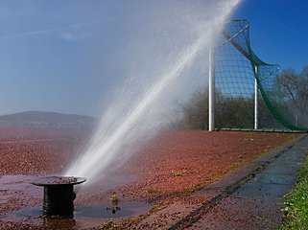
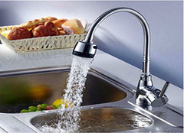
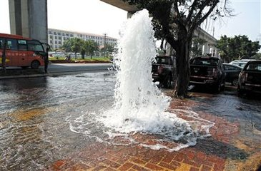
水资源浪费
Waste of water resources
生活中
浪费水资源的现象

Slide 13
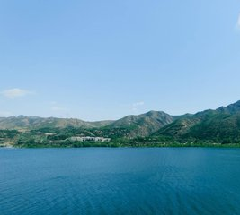
节约用水小妙招
Water conservation tips
用水时不要将水龙头开到最大，用完水，立刻关紧水龙头。
洗手时
用盆洗比直接冲更好。
善用洗澡水。

Slide 14
国家节水标志意义
Meaning of National water conservation markers
“国家节水标志”由水滴、人手和地球变形而成。绿色的圆形代表地球，象征节约用水是保护地球生态的重要措施。标志留白部分像一只手托起一滴水，手是拼音字母 JS的变形，寓意节水，表示节水需要公众参与，鼓励人们从我做起，人人动手节约每一滴水；手又象一条蜿蜒的河流，象征滴水汇成江河。

Slide 15
你能拟一条节约用水的标语吗？
Can you draw up a sign to save water?

Slide 16
节水行动 从我做起
Water saving. Start with me.
xiazaii

